Slide 1



TIẾT 3 – CHỦ ĐỀ 1
Đỗ Thị Hồng

Slide 2


ÂM NHẠC
KHỞI ĐỘNG

Slide 3




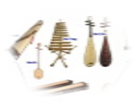
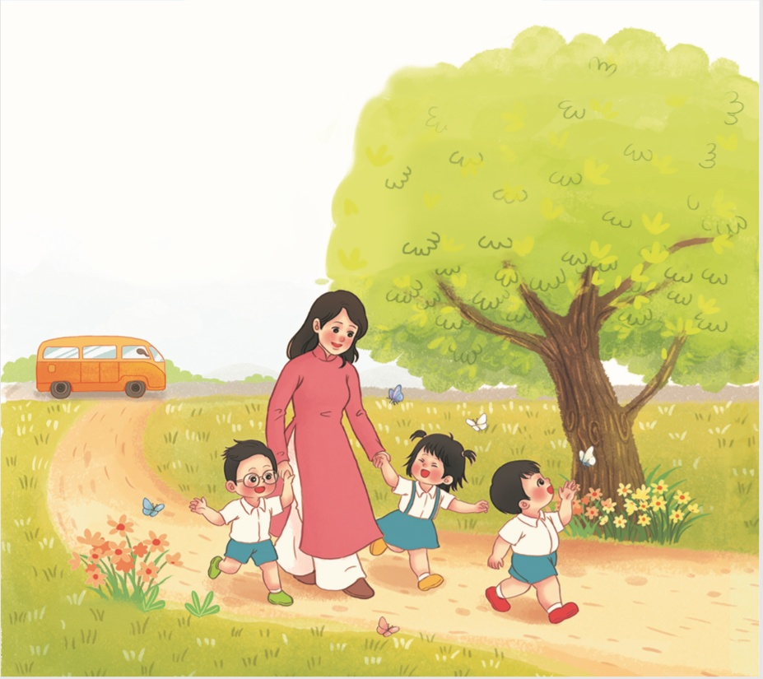




Nhìn hình đoán tên bài hát?

Slide 4

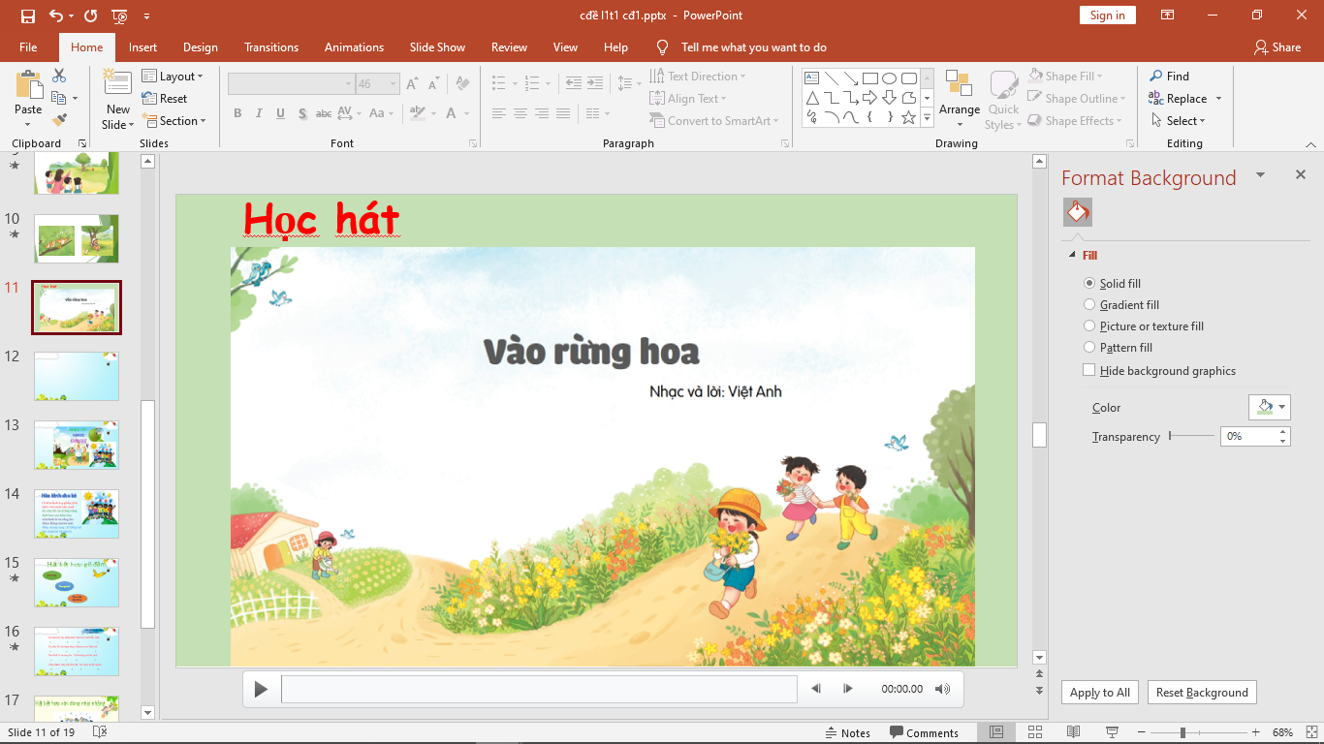
Tiết 2
Ôn tập bài hát:
VÀO RỪNG HOA
Việt Anh

Slide 5



VÀO RỪNG HOA
Việt Anh
HÁT KẾT HỢP GÕ ĐỆM
TIẾT TẤU LỜI CA

Slide 6
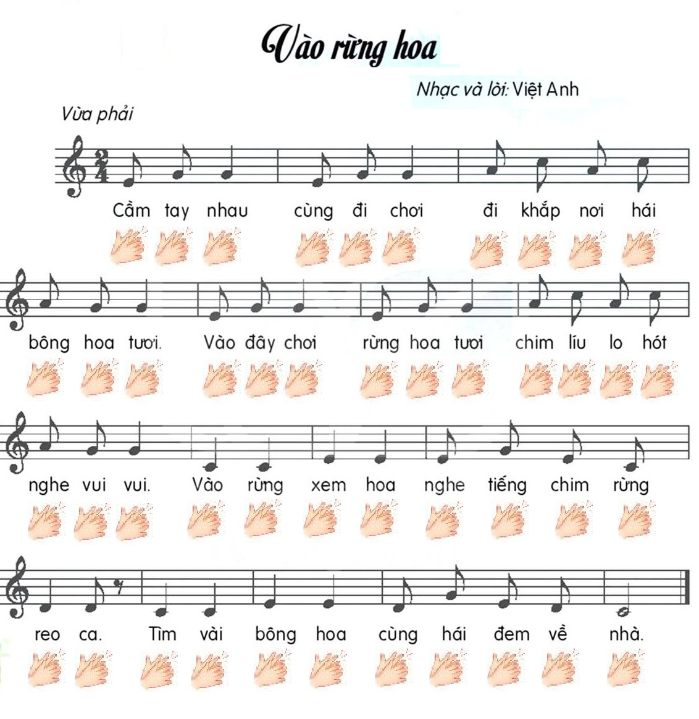


Slide 7
VÀO RỪNG HOA
Việt Anh
HÁT THEO SẮC THÁI
TO – NHỎ

Slide 8
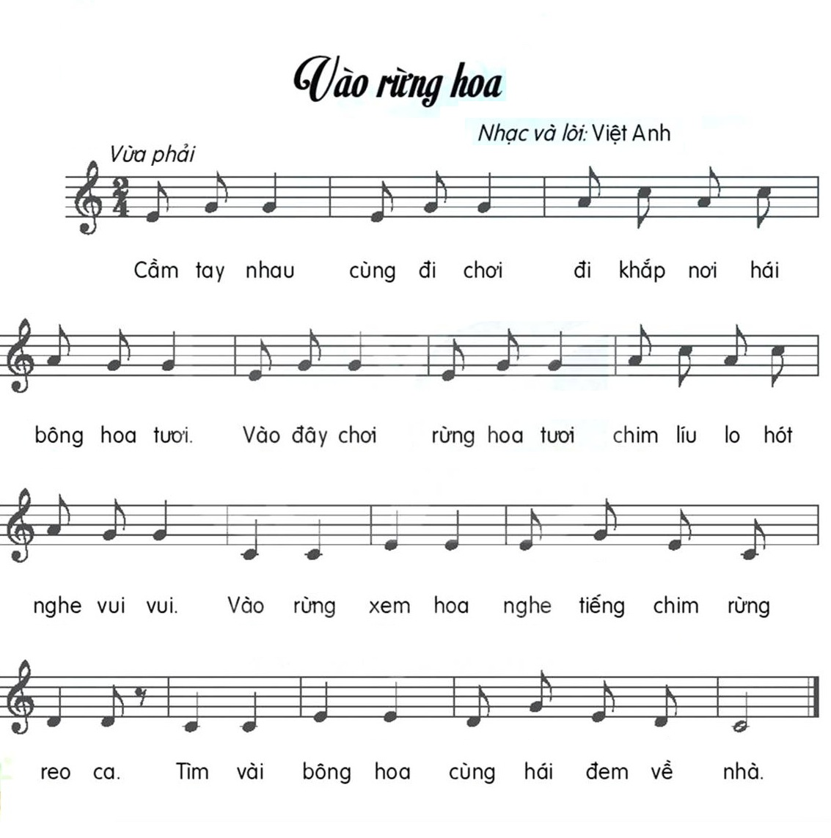


Slide 9
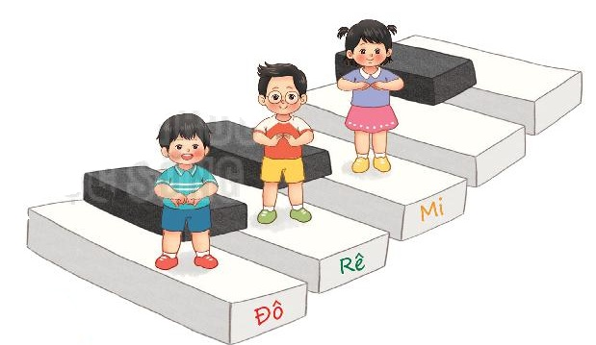
Ôn tập đọc nhạc
BẬC THANG ĐÔ – RÊ - MI

Slide 10
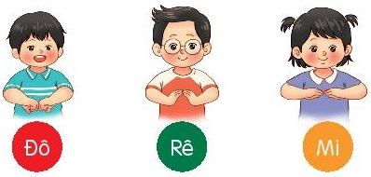

Slide 11
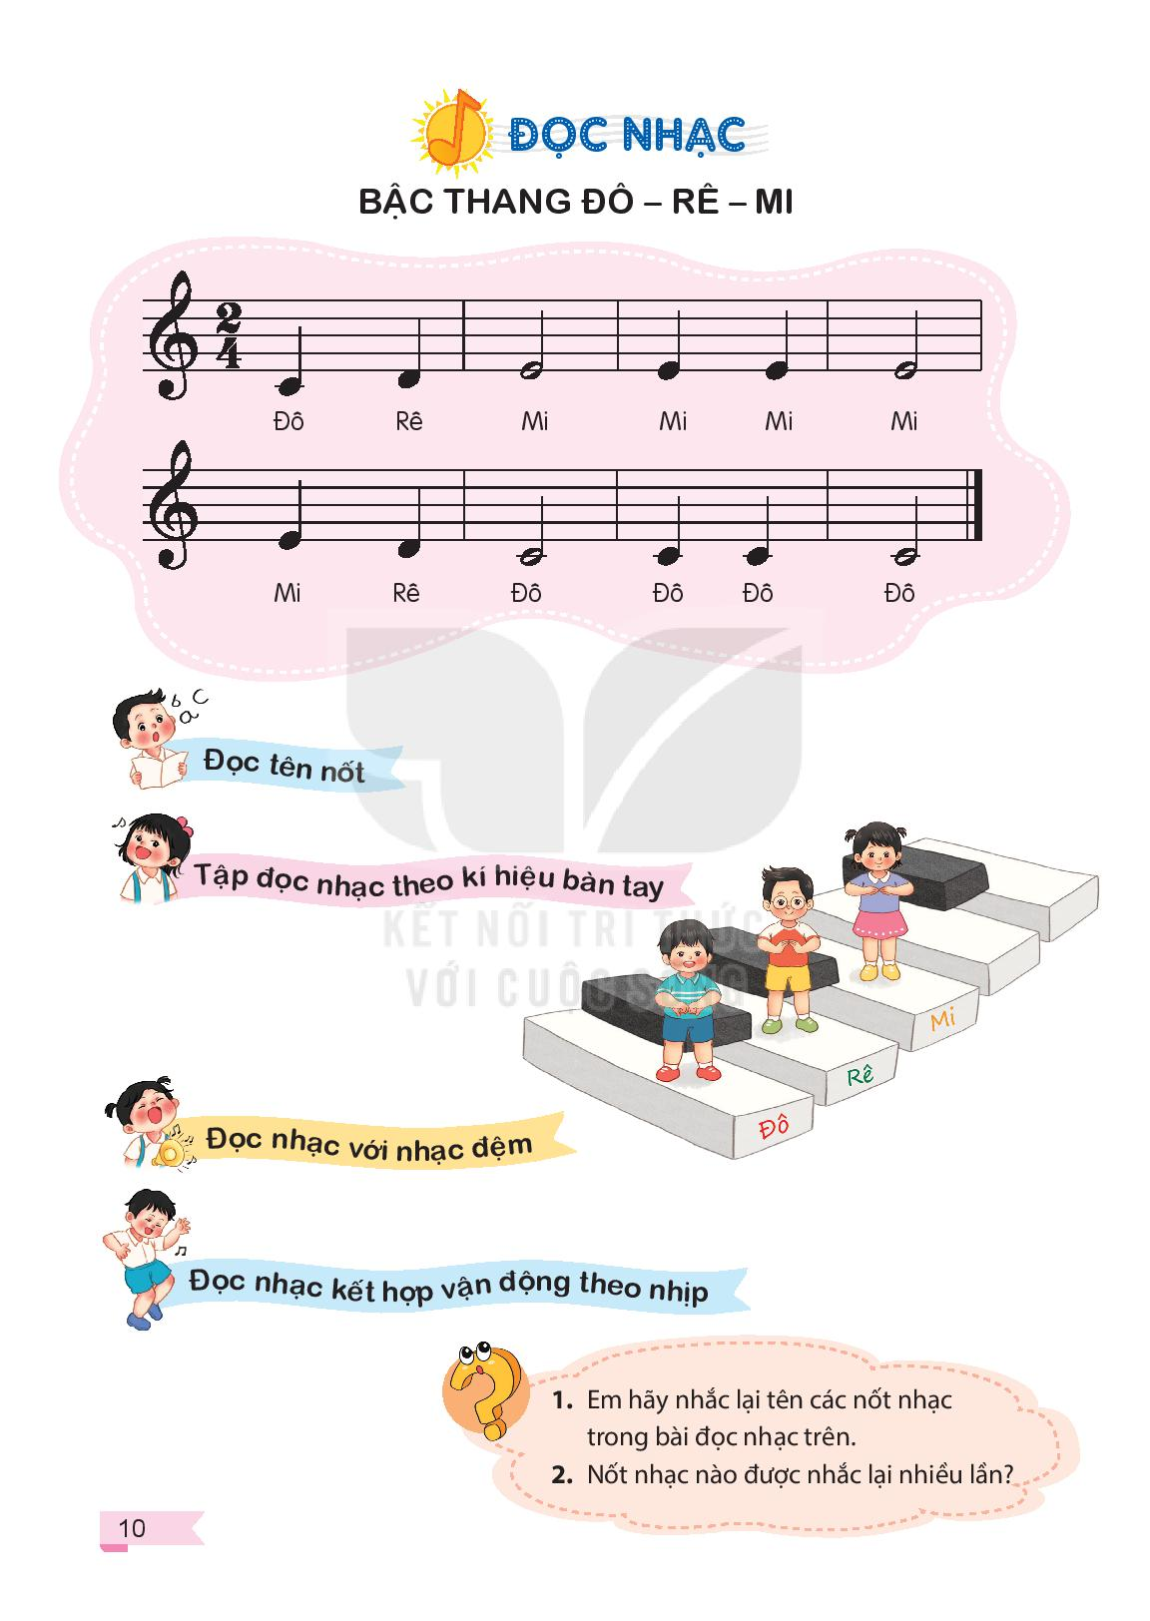
BẬC THANG ĐÔ-RÊ-MI
Nghe đọc mẫu

Slide 12
BẬC THANG ĐÔ-RÊ-MI

Slide 13


BẬC THANG ĐÔ-RÊ-MI
ĐỌC NHẠC THEO KÍ HIỆU BÀN TAY
KẾT HỢP NHẠC ĐỆM

Slide 14
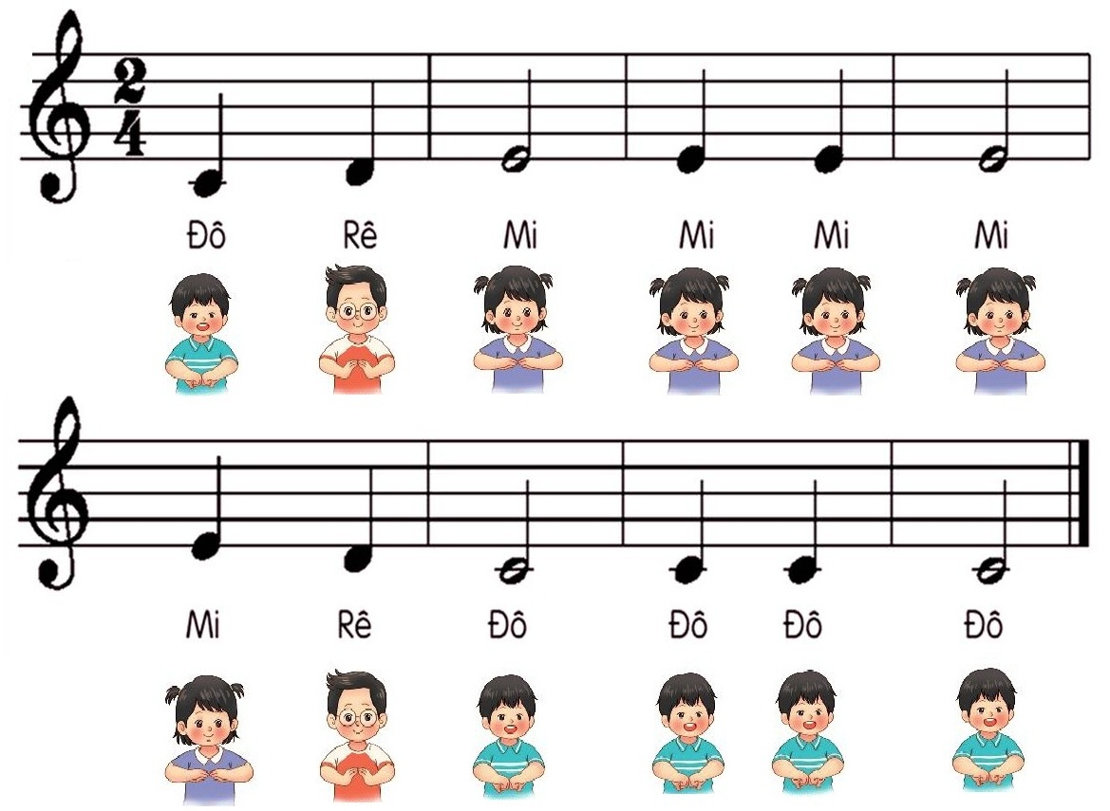
BẬC THANG ĐÔ-RÊ-MI

Slide 15
BẬC THANG ĐÔ-RÊ-MI
ĐỌC NHẠC
KẾT HỢP BỘ GÕ CƠ THỂ

Slide 16
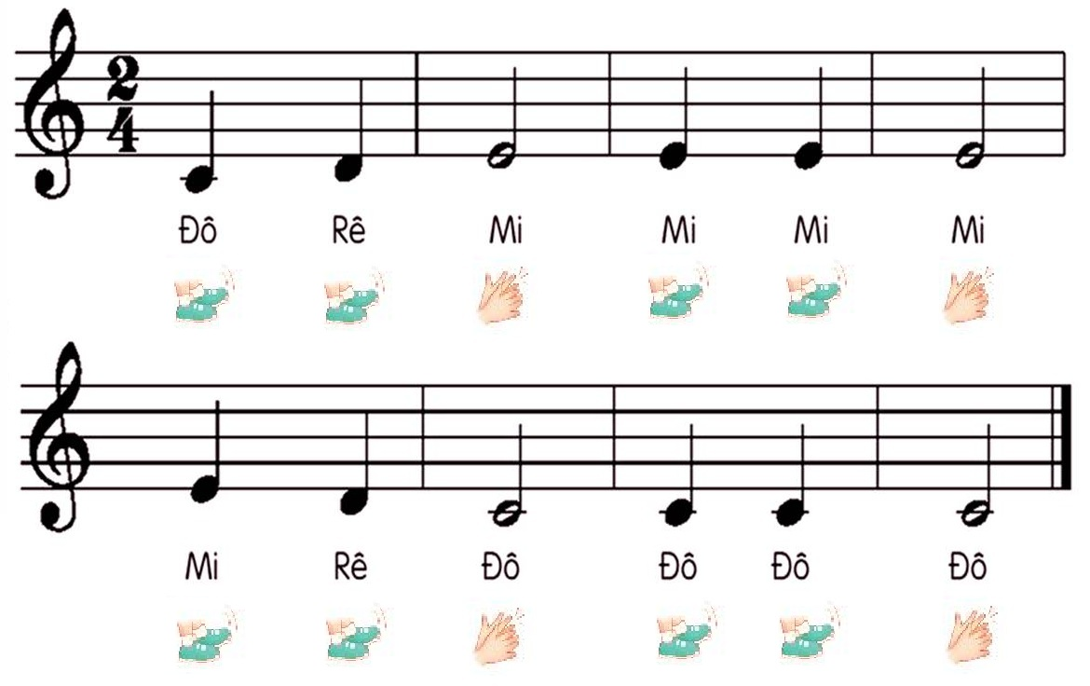
BẬC THANG ĐÔ-RÊ-MI

Slide 17

Tiết 3
Ôn tập bài hát:
VÀO RỪNG HOA
Ôn tập đọc nhạc:
BẬC THANG ĐÔ – RÊ - MI

